Slide 1
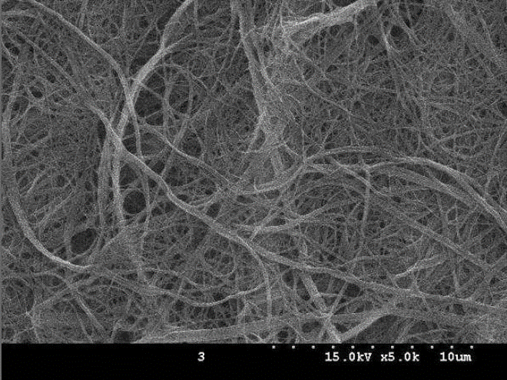
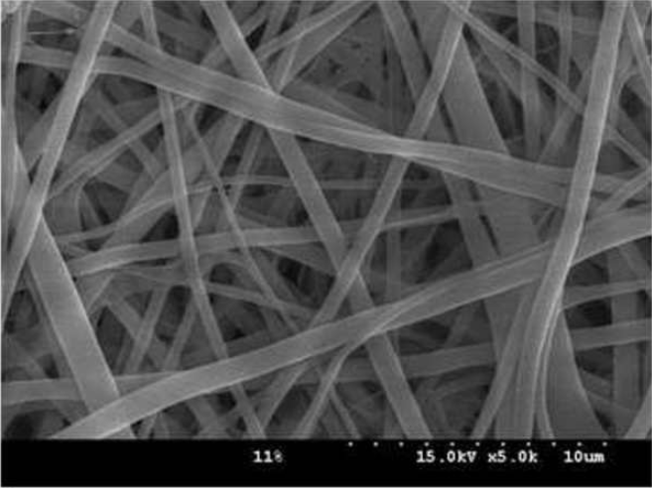
결정성이 우수한 실크 피브로인 나노섬유 제조 방법
경북대학교 엄인철 교수
기술개요
TRL 4/9
결정성 및 기계적 물성이 우수한 실크 피브로인 나노섬유 및 제조방법
- 실크의 정련 공정을 통해 피브로인 표면에 나노섬유를 생성시키는 단계 포함
- 실크 피브로인 표면에서 나노미터(nm) 직경의 나노섬유 생성 가능
- 실크 피브로인 나노섬유 복합재 제공: 일반적 고분자가 구현가능한 성형제품 모두 적용가능
기술 특장점
기존 기술과의 비교: 결정성 및 기계적 물성 우수
본 기술 | 전기방사법 이용한 나노섬유
실크에서 세리신 제거하기 위한 정련 공정을 최적화 - 높은 결정성 및 우수한 기계적 물성 - 복합재에 있어서 물성강화제로 사용가능 | 실크를 용매에 용해하여, 용액상태에서 제조한 후 전기방사법으로 섬유형태로 재생하는 방법 - 결정성 및 기계적 물성 약함 - 용매에 쉽게 용해되어, 나노 복합재의 물성강화제로 사용하기 어려움
<정련제 및 초음파 처리후의
실크 피브로인 나노섬유 전자현미경 사진>>
<전기방사법에 의한 재생 실크 피브로인 용액을 방사하여
얻은 재생실크 피브로인 나노섬유 현미경 사진>

Slide 2
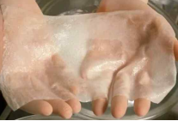
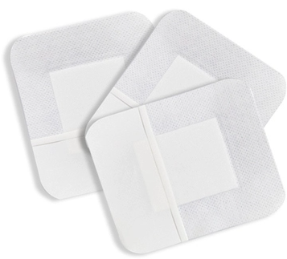
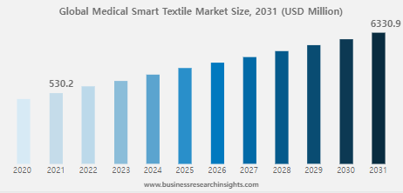
결정성이 우수한 실크 피브로인 나노섬유 제조 방법
경북대학교 엄인철 교수
적용분야
인공피부
창상피복재
기능성화장품 패치
시장현황
<세계 의료용 스마트 섬유 시장규모(2021~2031)>
(출처: Business Research Insights)
<메디컬 섬유소재 시장전망(2019~2024)>
(출처: 테크나비오 (KISTEP 재인용))
특허정보
「실크 피브로인 나노섬유의 제조 방법」 [KR 10-1447256호 (2014.09.26)]
연락처 및 협력분야
기술이전
경북대학교 바이오섬유소재학과 엄인철 교수(053-950-7757, icum@knu.ac.kr)
경북대학교기술지주㈜ 박지인 대리 (053-950-2363, jiin@knu.ac.kr)

